Slide 1
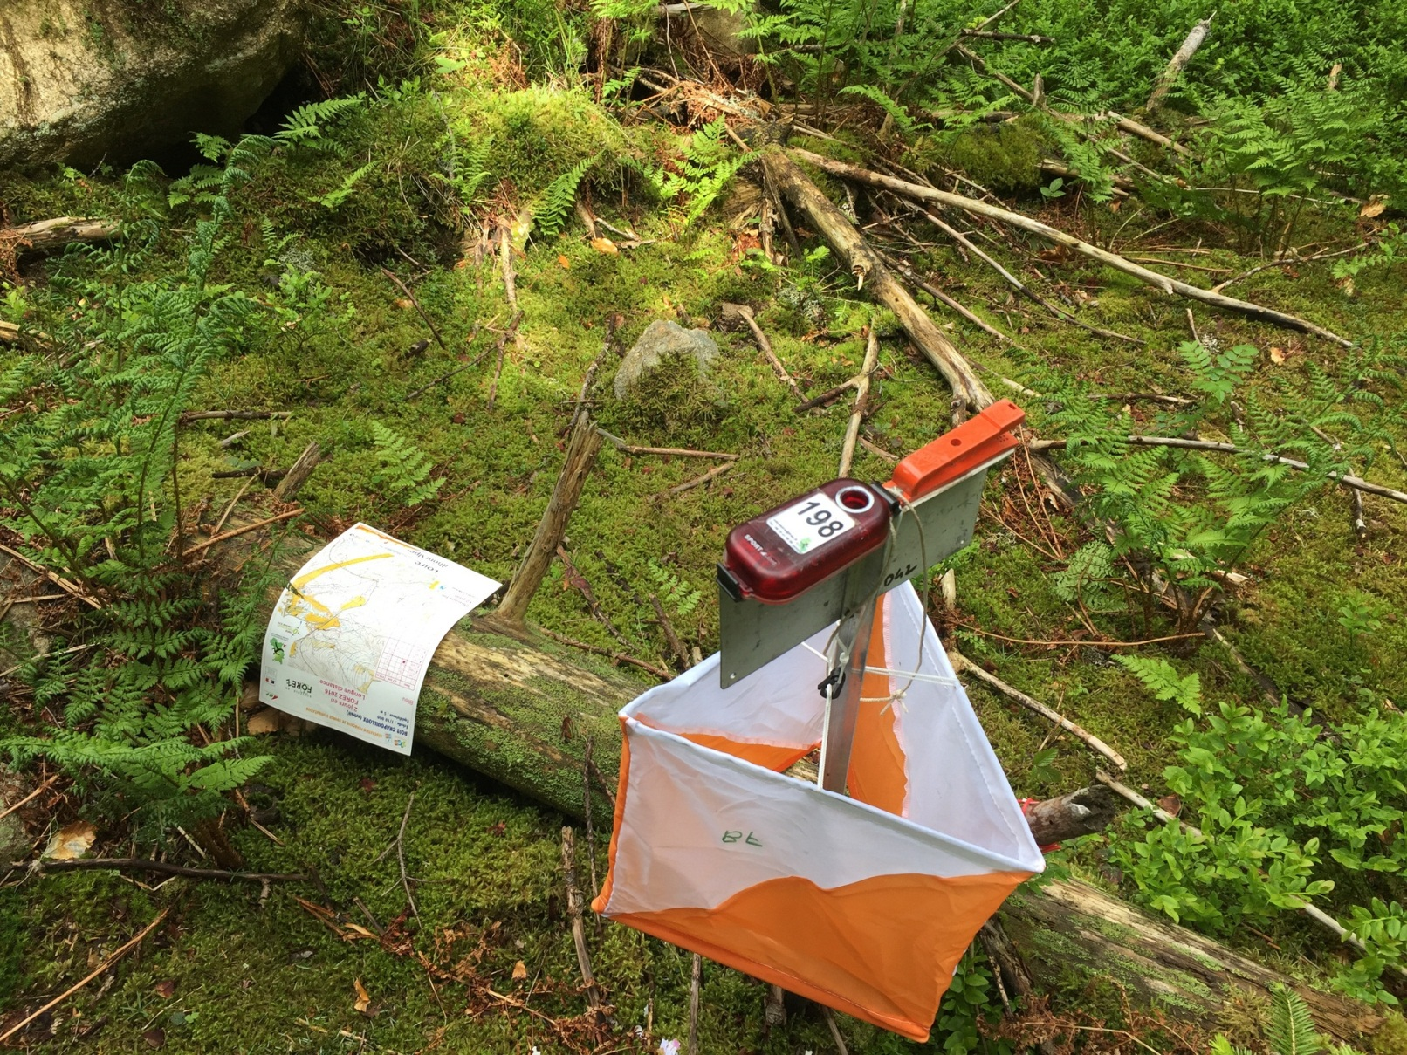
Орієнтування за вибором

Slide 2
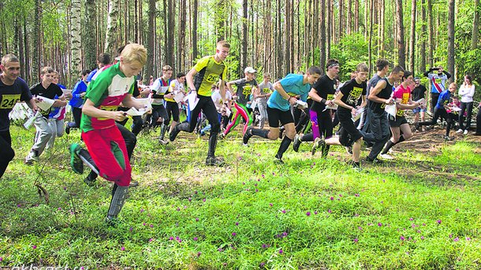
Орієнтування за вибором - найбільш прийнятний вид орієнтування на туристських змаганнях, де стартує велика кількість учасників з різним рівнем підготовки.
На відміну від змагань в заданому напрямку, орієнтування за вибором дає більшу свободу дій учаснику

Slide 3
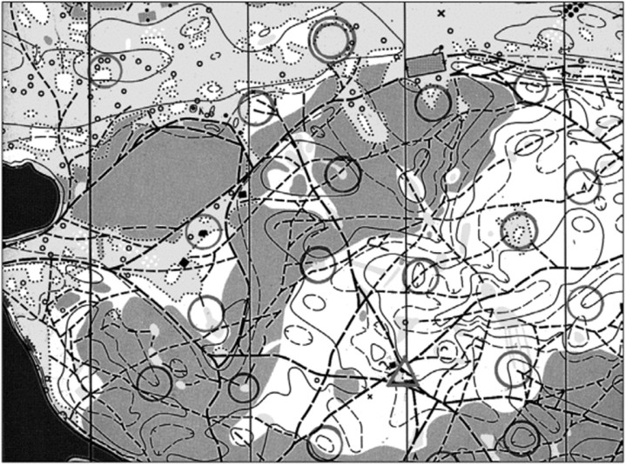
На відміну від заданого напрямку, в орієнтуванні по вибору вже не начальник дистанції, а сам учасник планує собі дистанцію. Дуже великий ефект має штраф за перевищення контрольного часу, який не дозволяє учаснику спізнюватися на фініш, а непідготовленого учасника утримує в районі старту-фінішу.

Slide 4
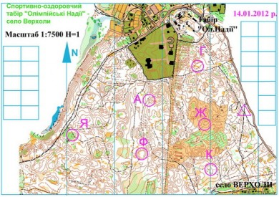
У правилах змагань зі спортивного орієнтування визначається кілька видів змагань за вибором. Один з них - коли учасник з великої кількості контрольних пунктів, встановлених на місцевості, повинен відвідати певну кількість, наприклад п'ять, і його результат визначається по витраченому на це часу.
Або ж результати визначається за найбільшою кількістю знайдених КП

Slide 5
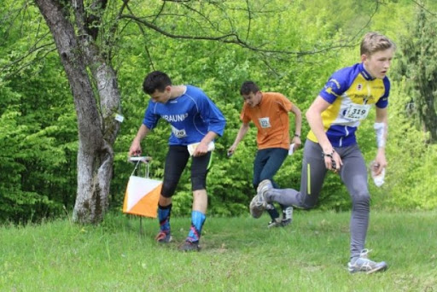
Кожен учасник отримує картку, на якій нанесені контрольні пункти, що мають оцінку в окулярах. Учасник повинен набрати якомога більше очок, але при цьому не перевищити контрольний час. За перевищення часу з результату учасника віднімаються штрафні очки - певну кількість за кожну прострочену хвилину. Перемагає учасник, який має найбільшу кількість очок.

Slide 6
При плануванні дистанції змагань за вибором можна запропонувати кілька варіантів. Один з них - коли вартість КП визначається труднощами його відшукання. Чим далі КП віддалений від старту, чим складніше його знайти, вище він оцінюється. В цьому випадку старт і фініш рекомендується розміщувати в центрі району, щоб було більше варіантів руху. Однак при такій системі на змаганнях дуже часто виходить, що непідготовлений учасник вважає за краще взяти один КП вартістю 3 очка, що стоїть на краю карти, а не 2-3 КП по 1 очку в районі старту, і в підсумку поповнює ряди заблукали учасників.

Slide 7
Дистанції змагань за вибором повинні відповідати таким вимогам:
- бажано, щоб жоден учасник за контрольний час не зміг знайти все КП, тому на місцевості встановлюється велика кількість контрольних пунктів;
- дистанція повинна бути спланована так, щоб було кілька рівноцінних варіантів руху учасників.

Slide 8
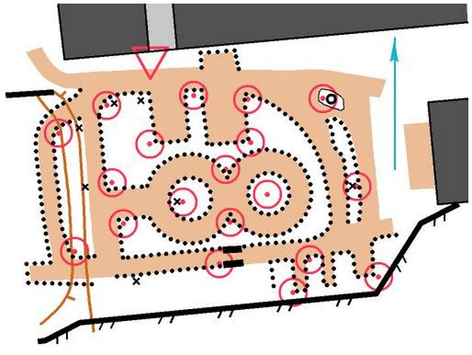
У зв'язку з цим серйозні вимоги пред'являються до карти. Карта змагань за вибором повинна бути скоригована по всій площі, особливо докладно повинні бути промальовані райони контрольних пунктів. КП повинні стояти на твердих орієнтирах і бути помітні з відстані 5-25 метрів. Рекомендується контрольні пункти ставити на точкових і невеликих майданних орієнтирах - в ямках, на горбках, на маленьких галявинах, на перетині стежок і т.д. Дуже важливо, щоб вони були видні звідусіль, щоб уникнути скупчення учасників в районі КП.

Slide 9
Проводяться два варіанти змагань за вибором, у яких учасник:
- за мінімальний час має пройти визначену суддями кількість КП (варіант 1);
- за визначений суддями контрольний час (КЧ) має набрати максимальну кількість очок за проходження КП (варіант 2), при цьому кожний КП оцінюється певною кількістю очок (як правило, від 1 до 5) у залежності від його відстані від центру змагань та складності розташування. За перевищення КЧ учаснику призначається штраф, розмір якого визначається Положенням. Рекомендується призначати 1 штрафне очко за кожну повну або неповну хвилину перевищення КЧ.

